Slide 1


ỦY BAN NHÂN DÂN QUẬN LONG BIÊN
TRƯỜNG MẦM NON GIANG BIÊN
LĨNH VỰC PHÁT TRIỂN THẨM MỸ
Đề tài: Dạy hát “Em đi qua ngã tư đường phố”
Nghe hát: Đi đường em nhớ
Lứa tuổi: 3 – 4 tuổi
Giáo viên : Đào Thị Lan
Nguyễn Thị Bích Phượng

Slide 2
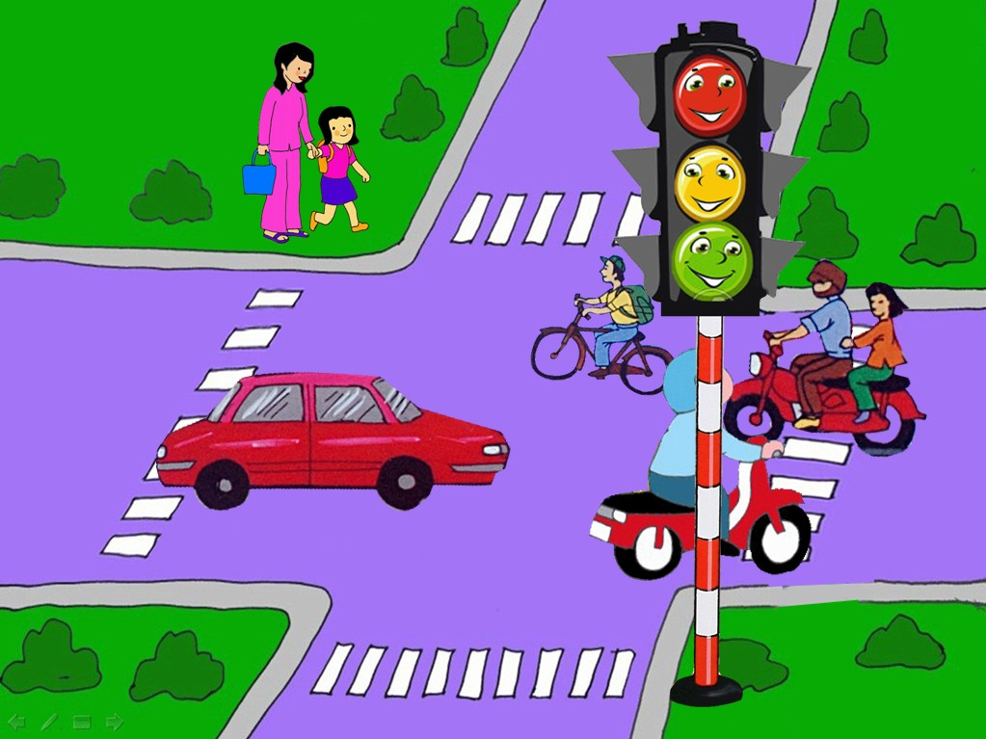

Slide 3


Dạy hát:
Em đi qua ngã tư đường phố

Slide 4

TÀI NĂNG TỎA SÁNG

Slide 5
BÉ LÀM CA SỸ

Slide 6

Nghe hát:
Đi đường em nhớ

Slide 7

THANK YOU

